Slide 1

Dios es amor
1Juan 4:8

Slide 2
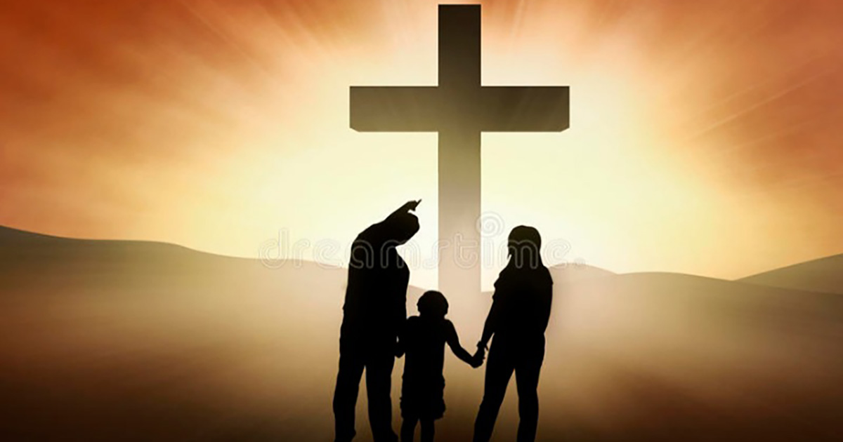
*Amados para amar*
Juan 3:16; Rom. 1:7
Esta foto de Autor desconocido está bajo licencia CC BY

Slide 3
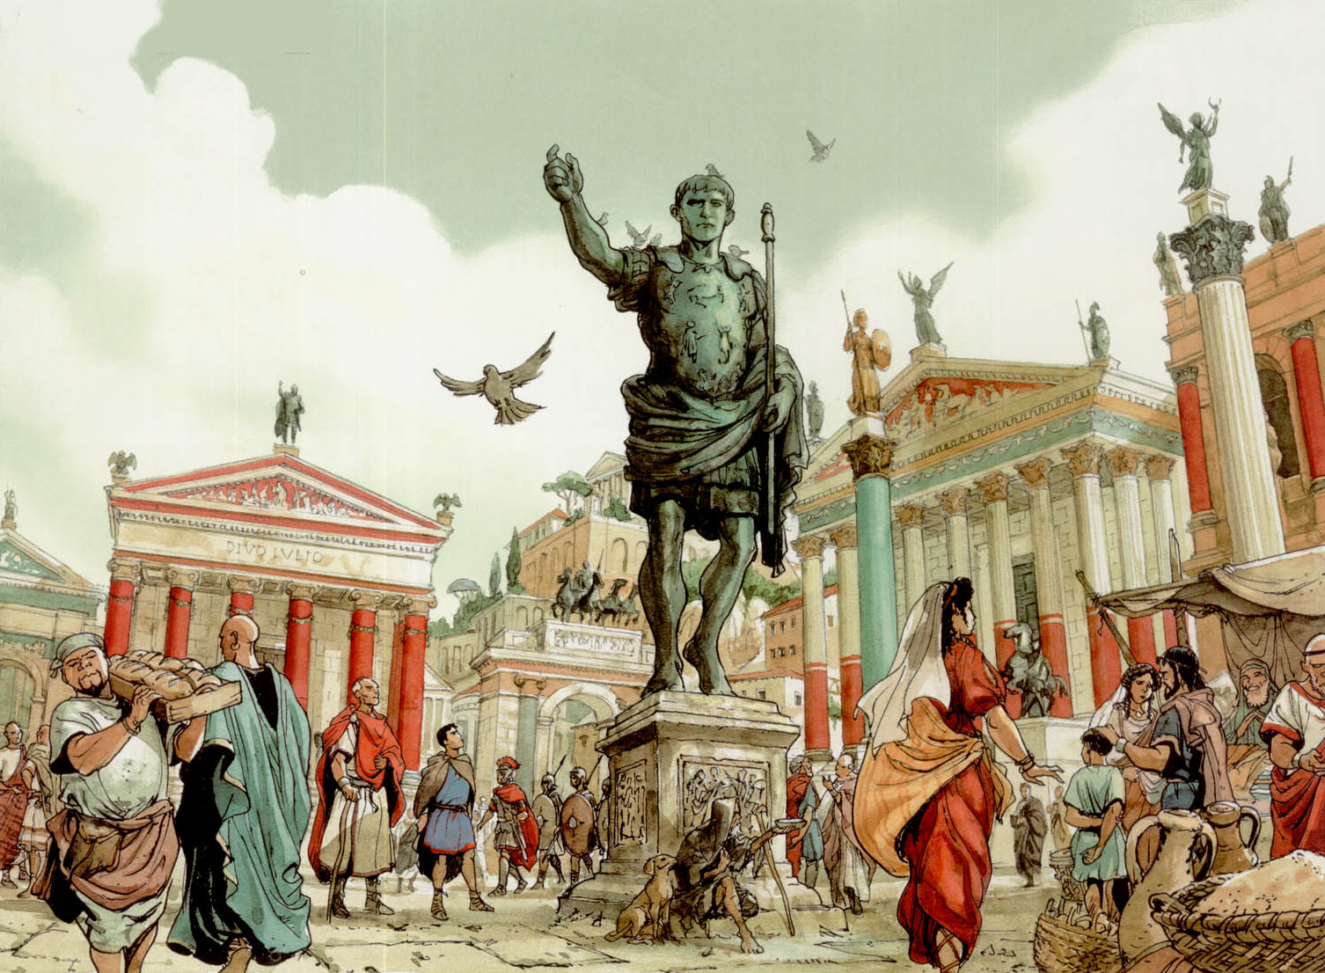
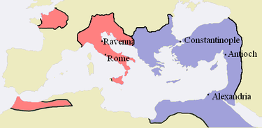
Romanos 1:7 A todos los amados de Dios que están en Roma, llamados a ser santos: Gracia y paz a ustedes de parte de Dios nuestro Padre y del Señor Jesucristo.
Amor eterno bajó la misericordia de Dios
El afecto de Dios por sus hijos es una cadena irrompible

Slide 4
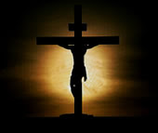
1) Un acto único de amor, un regalo, el Hijo de Dios
1Juan 4:9,10 En esto se manifestó el amor de Dios en nosotros: en que Dios ha enviado a Su Hijo unigénito al mundo para que vivamos por medio de Él.
10 En esto consiste el amor: no en que nosotros hayamos amado a Dios, sino en que Él nos amó a nosotros y envió a Su Hijo como propiciación por nuestros pecados.
Envió a su Hijo unigénito para que vivamos por él
Juan 3:16 Porque de tal manera amó Dios al mundo, que dio a Su Hijo unigénito, para que todo aquel que cree en Él, no se pierda, sino que tenga vida eterna.
La prueba de este amor dio a su Hijo único

Slide 5
Esto es amor:
No que nosotros hayamos amado a Dios sino que él nos amó
Romanos 5:7 Porque difícilmente habrá alguien que muera por un justo, aunque tal vez alguno se atreva a morir por el bueno.
8 Pero Dios demuestra su amor para con nosotros, en que siendo aún pecadores, Cristo murió por nosotros.
Dios ama al que no merece amor.
Ningún mérito de parte nuestra podría haber movido a Cristo a morir por nosotros, porque él murió por nosotros “cuando éramos todavía pecadores”.

Slide 6

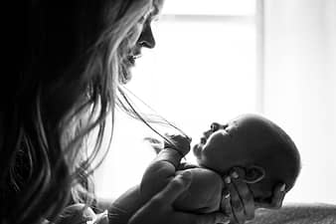
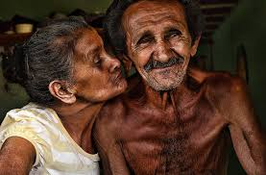
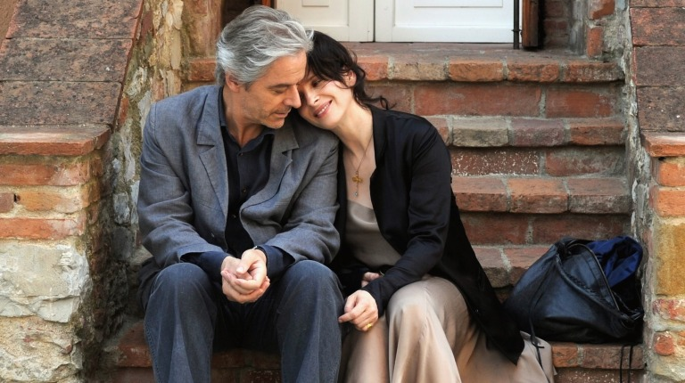
2) El amor humano debe responder al amor de Dios
1Juan 4:19 Nosotros amamos porque Él nos amó primero.
“Nosotros amamos”. ¿Pero a quién amamos?
1Juan 4:7 Amados, amémonos unos a otros, porque el amor es de Dios, y todo el que ama es nacido de Dios y conoce a Dios.
Amad a Dios y al prójimo
Efesios 5:1 Sean, pues, imitadores de Dios como hijos amados;
1Juan 4:11 Amados, si Dios así nos amó, también nosotros debemos amarnos unos a otros.
12 A Dios nunca lo ha visto nadie. Si nos amamos unos a otros, Dios permanece en nosotros y Su amor se perfecciona en nosotros.

Slide 7
Colosenses 3:12,14 Entonces, ustedes como escogidos de Dios, santos y amados, revístanse de tierna compasión, bondad, humildad, mansedumbre y paciencia;
13 soportándose unos a otros y perdonándose unos a otros, si alguien tiene queja contra otro. Como Cristo los perdonó, así también háganlo ustedes.
14 Sobre todas estas cosas, vístanse de amor, que es el vínculo de la unidad.
Debemos “vestirnos de” las nuevas virtudes
Si hemos abrazado a Cristo dentro de vuestro corazón, vivamos en la practica
Ser así “como escogidos de Dios”

Slide 8
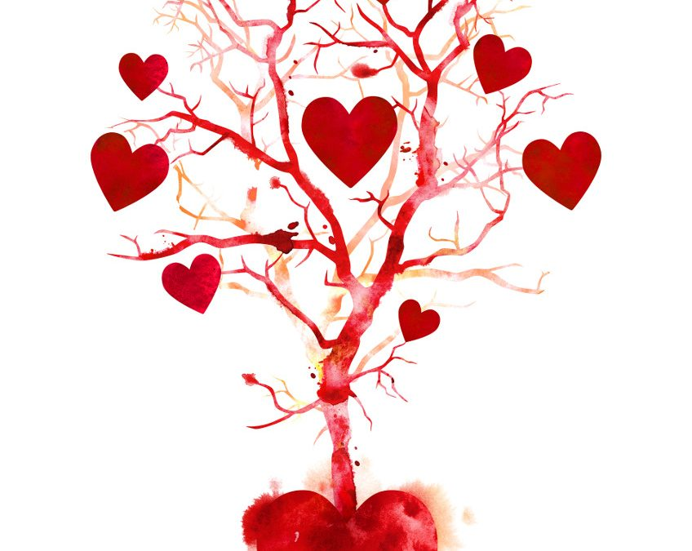
3) Nosotros debemos ser modelos del amor de Dios
1Juan 4:11,12 Amados, si Dios así nos amó, también nosotros debemos amarnos unos a otros.
12 A Dios nunca lo ha visto nadie. Si nos amamos unos a otros, Dios permanece en nosotros y Su amor se perfecciona en nosotros.
Dios permanece en nosotros
1Juan 4:17 En esto se perfecciona el amor en nosotros, para que tengamos confianza en el día del juicio, pues como Él es, así somos también nosotros en este mundo.

Slide 9
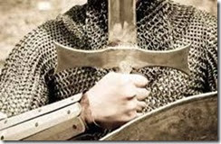
Mateo 5:44, 45 Pero Yo les digo: amen a sus enemigos y oren por los que los persiguen,
45 para que ustedes sean hijos de su Padre que está en los cielos; porque Él hace salir Su sol sobre malos y buenos, y llover sobre justos e injustos
Cambien, amen y vivan, para ser hijos de Dios
1Juan 2:15 No amen al mundo ni las cosas que están en el mundo. Si alguien ama al mundo, el amor del Padre no está en él.

Slide 10

4) El amor de Dios, practicado en los creyentes actúa para bien
Romanos 8:38,39 Porque estoy convencido de que ni la muerte, ni la vida, ni ángeles, ni principados, ni lo presente, ni lo por venir, ni los poderes,
39 ni lo alto, ni lo profundo, ni ninguna otra cosa creada nos podrá separar del amor de Dios que es en Cristo Jesús Señor nuestro.
Ni aun la muerte lograría separación entre Dios y el creyente
La vida del creyente es una vida de comunión con Dios.
El tiempo, presente con sus problemas, el futuro con sus presagios -- nada puede hacer para separarnos del grande y profundo amor con que Dios en Cristo nos ama.

Slide 11
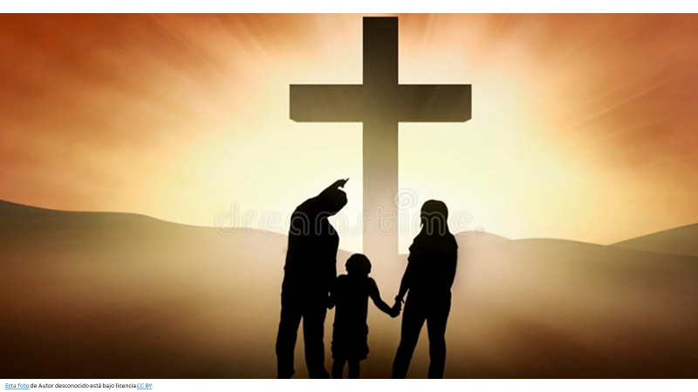
* Amados para amar *
1) Un acto único de amor, un regalo, el Hijo de Dios
2) El amor humano debe responder al amor de Dios
3) Nosotros debemos ser modelos del amor de Dios
4) El amor de Dios, practicado en los creyentes actúa para bien
Judas 20,21 Pero ustedes, amados, edificándose en su santísima fe, orando en el Espíritu Santo,
21 consérvense en el amor de Dios, esperando ansiosamente la misericordia de nuestro Señor Jesucristo para vida eterna.

